Slide 1
НАЦИОНАЛНА ПРОГРАМА „ИНОВАЦИИ В ДЕЙСТВИЕ“ 03. – 05.06.2024 г. гр. Каварна

Slide 2
Училища, включени в партньорството:
Иновативни училища
Неиновативни училища
СУ „Стефан Караджа“ –
гр. Каварна, домакин на срещата
ОУ „Иван Хаджийски“ – гр. Троян
СУ „Възраждане“ – гр. Русе
ПГГСД „Николай Хайтов“ – гр. Варна

Slide 3
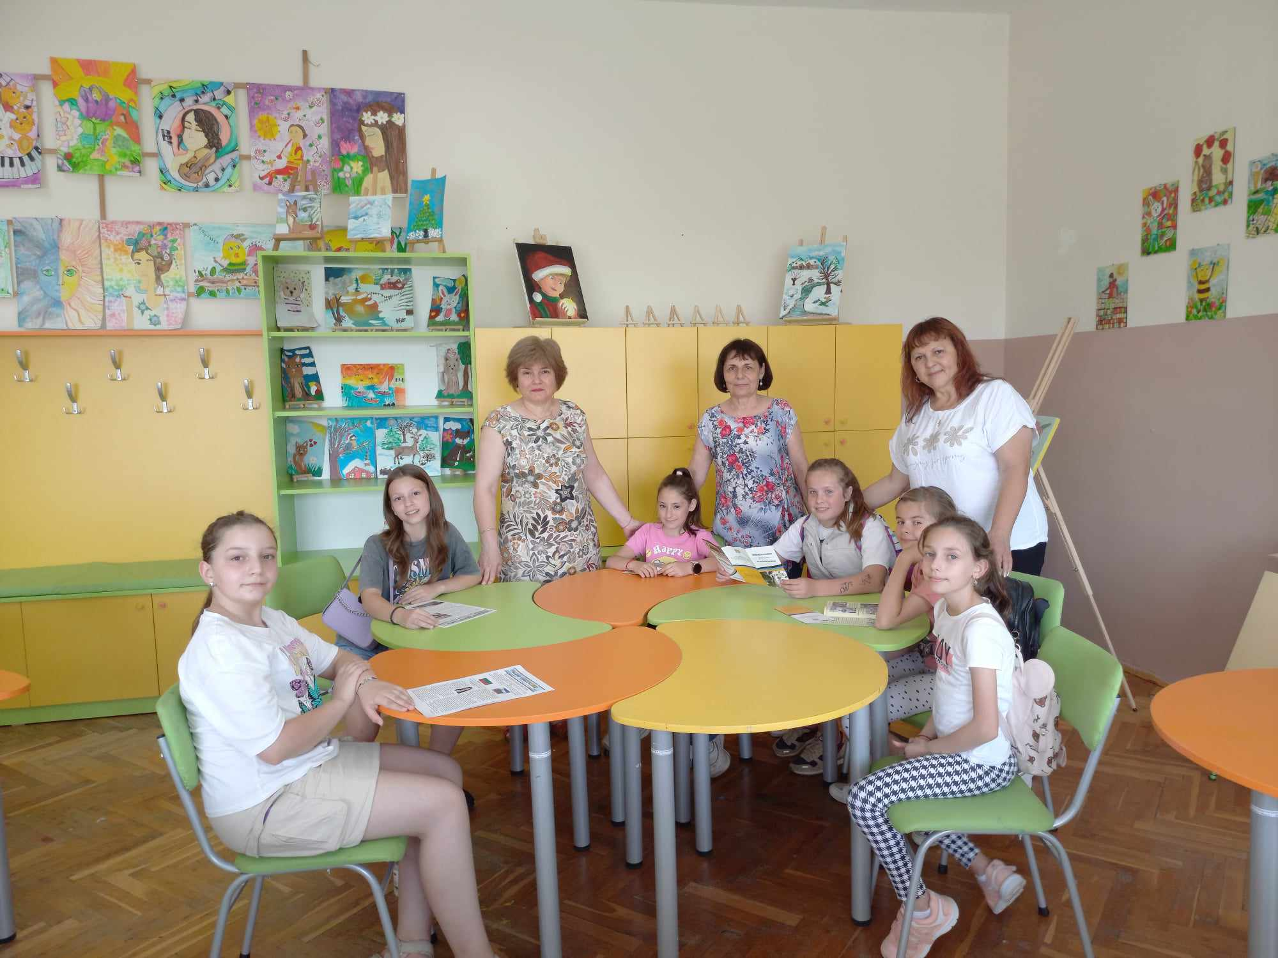
Посещение и работна среща в иновативното СУ „Стефан Караджа“, гр. Каварна
Участвали от СУ „Възраждане“:
Меглена Христова- зам.-директор,
Румяна Петрова – ст. начален учител, Полина Петрова и Елиф Мустафа от 4.б клас

Slide 4
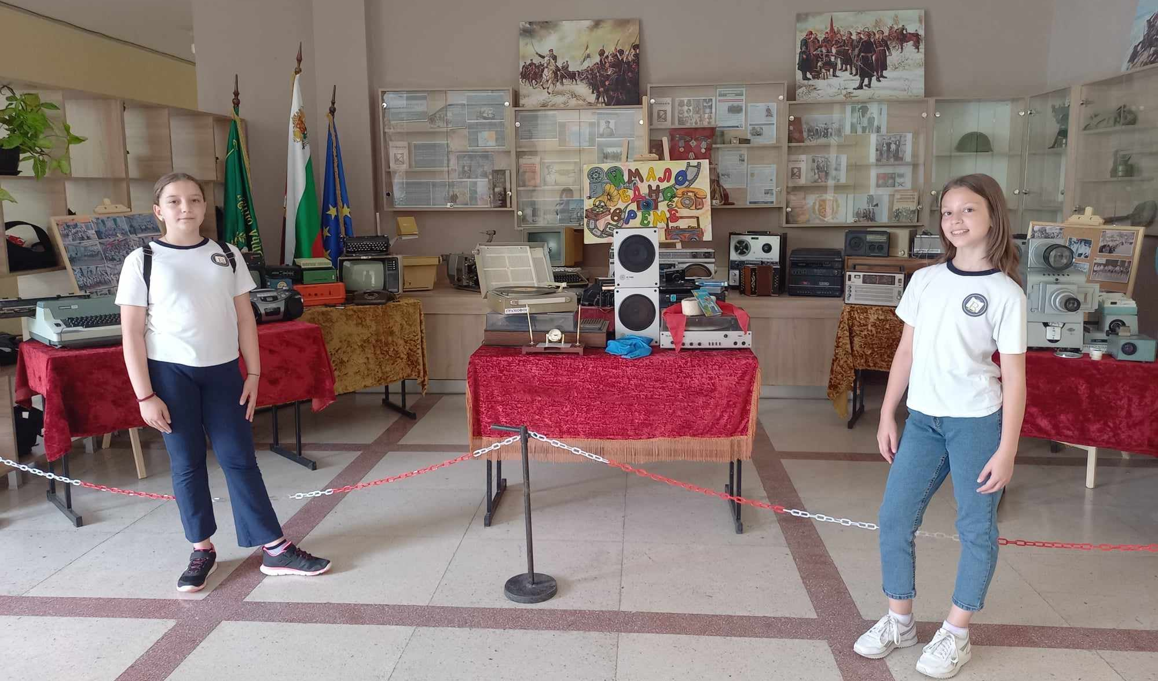
Цел на мобилността:
1.Работни срещи между учителите на четирите училища.
2.Представяне на училището от директора Емил Андонов и дейността на иновативното училище от Миглена Димова – зам.-директор.
3.Наблюдение и участие в открити уроци.
4.Културно-образователна програма.

Slide 5
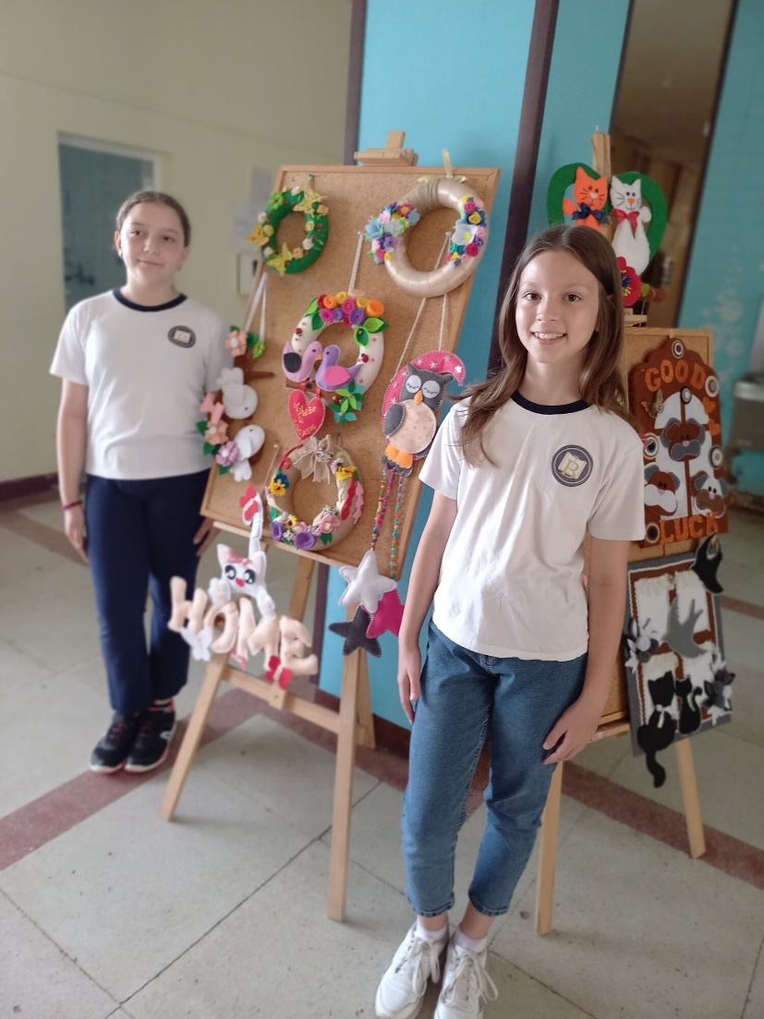
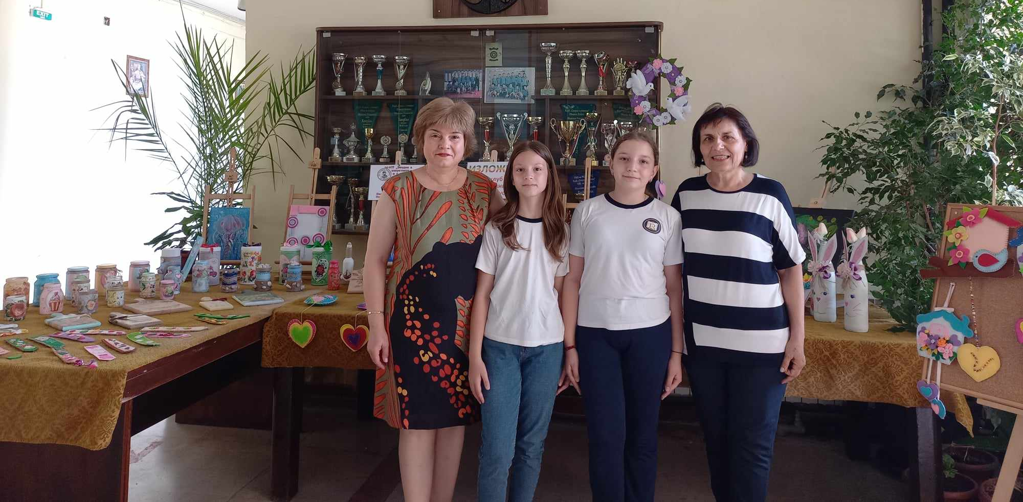
Посещение на изложба, организирана от клуб „Приложни и изящни изкуства“ към НП „Заедно в изкуствата и спорта“ - 03.06.2024г.

Slide 6
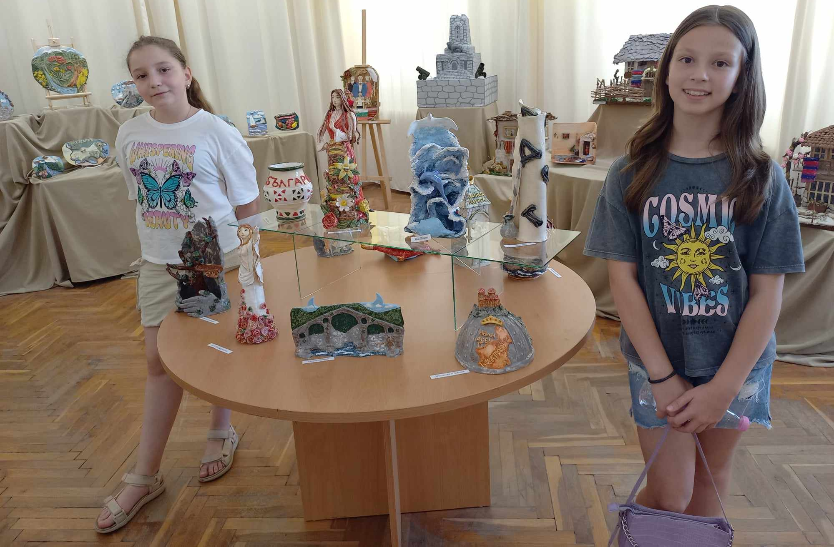
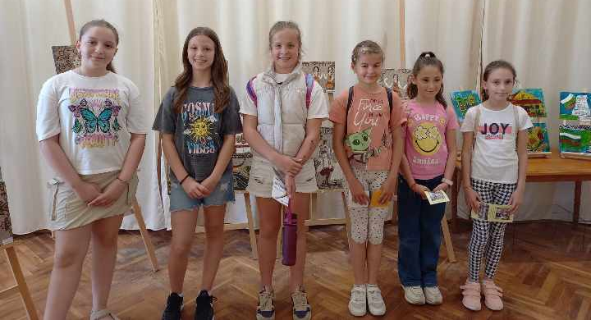
Посещение на Общински детски комплекс
Запознаване с творбите на ученици от школите „Приложни изкуства“, „Изобразително изкуство“, „Керамика“ и „Журналист“.

Slide 7
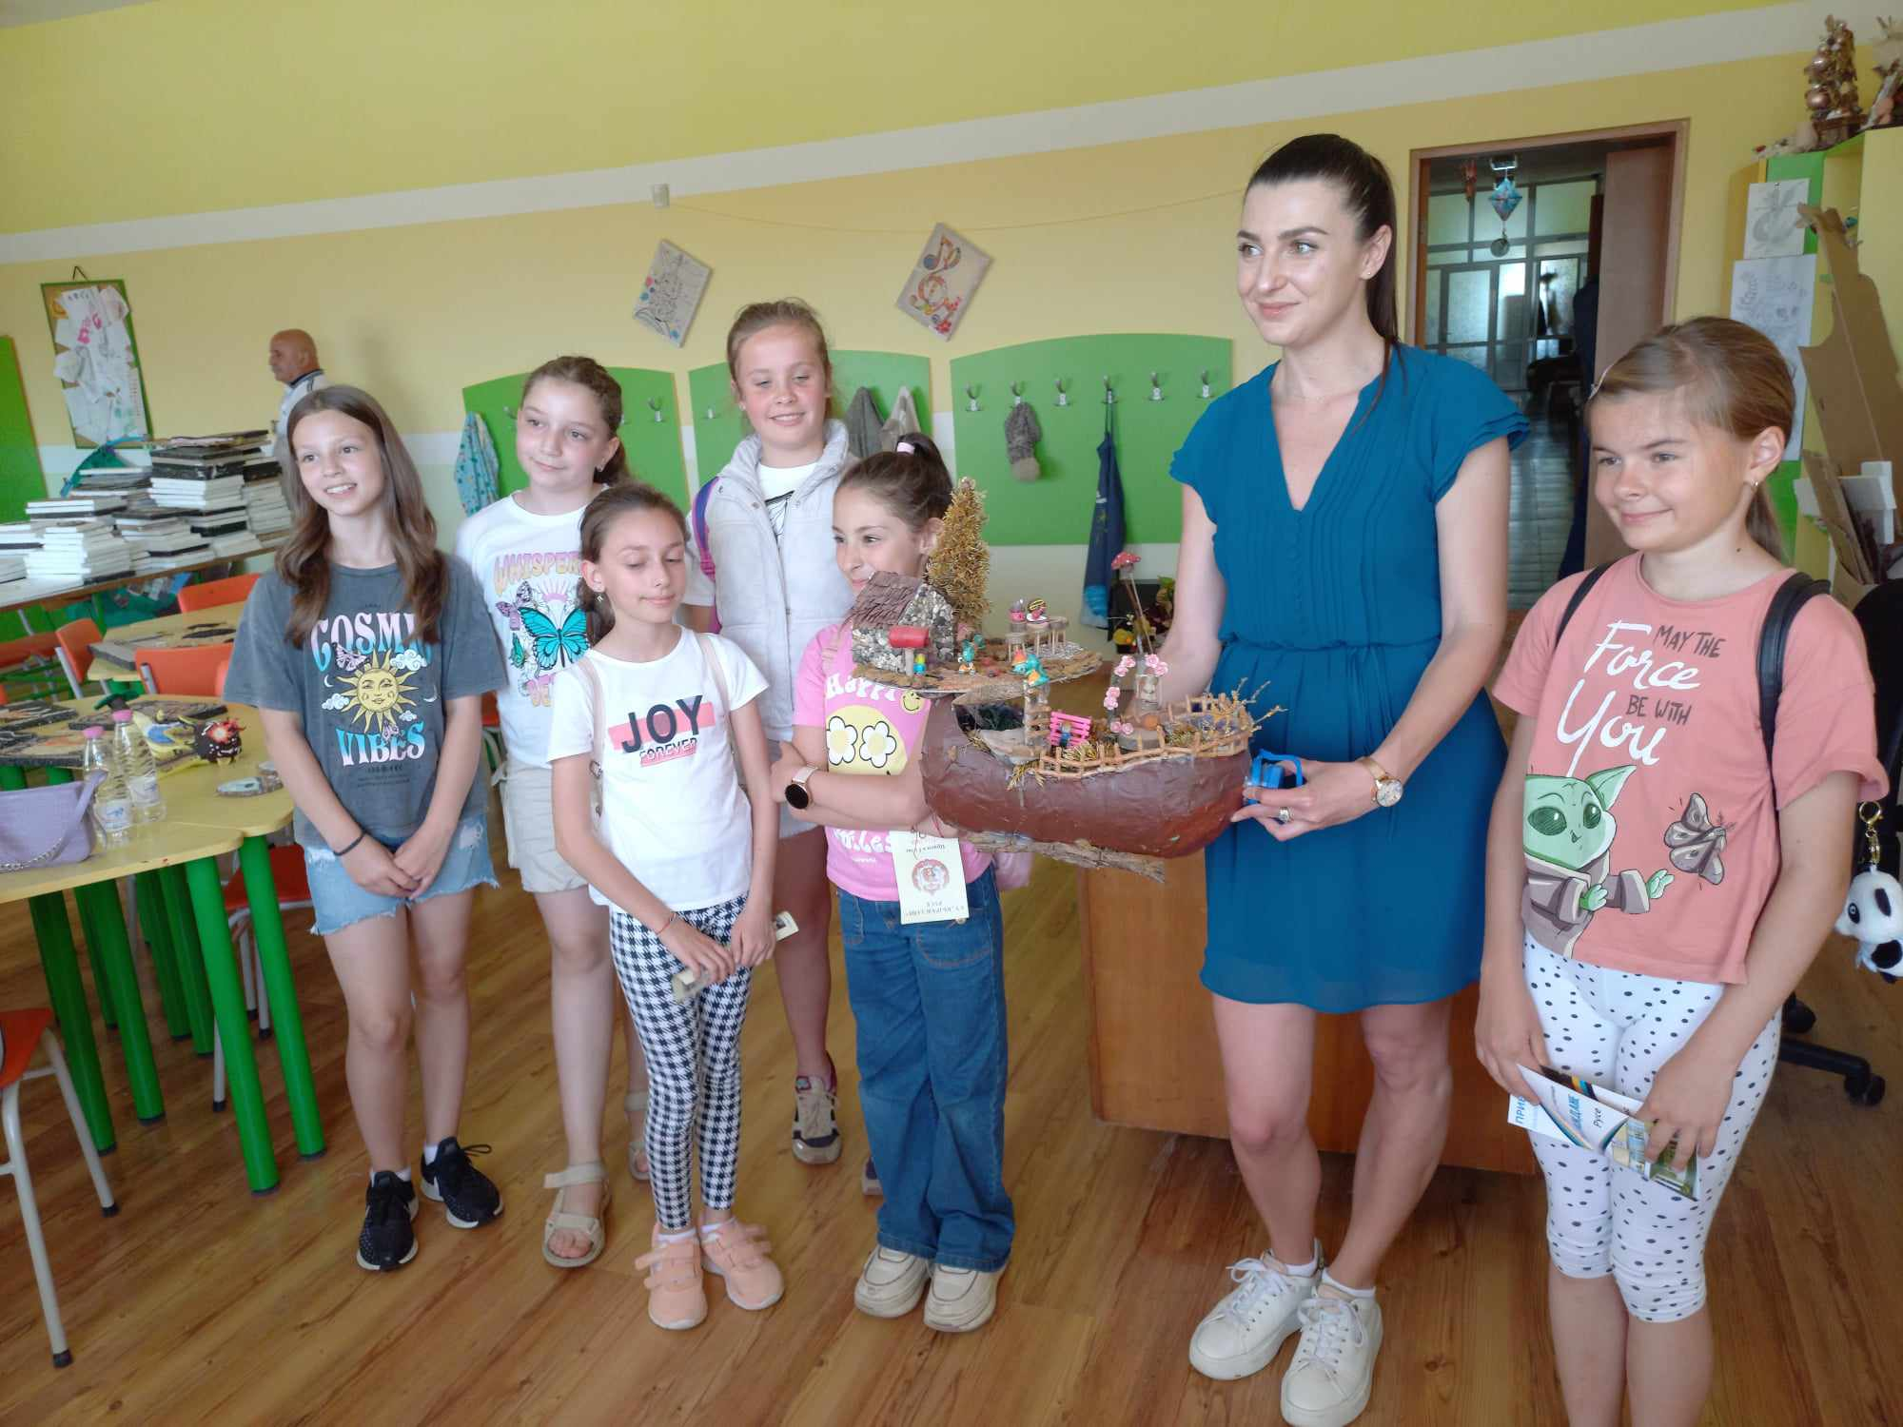
Госпожа Сидерина Йорданова, ръководител на школа „Приложни изкуства“ представи изработените макети и пана с природни материали.

Slide 8
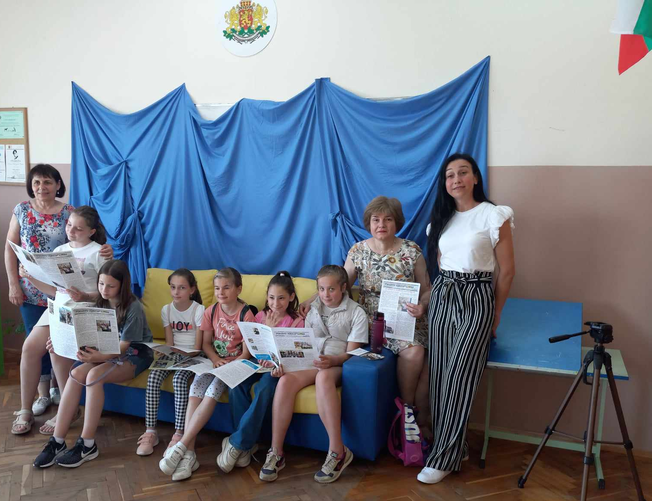
Клуб „Журналист“
Десислава Якимова представи разнообразни събития от живота на училището и град Каварна в ежемесечно издание на вестник „Голямо междучасие“.

Slide 9
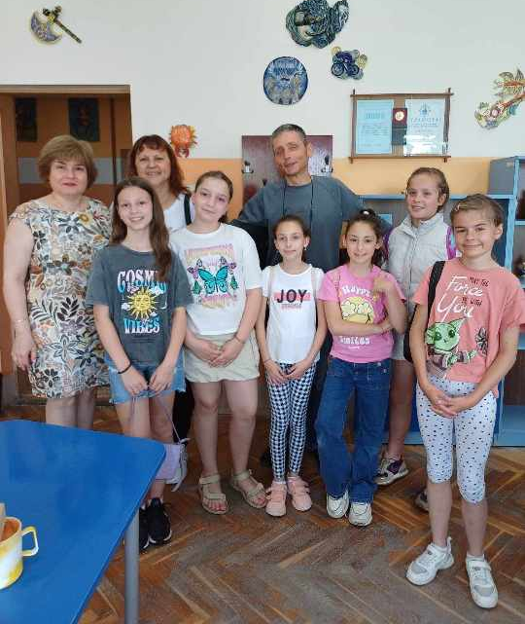
Среща с Тодор Червеняков, ръководител на школа „Керамика“
Научихме интересни факти за глината и направихме собствени творби.

Slide 10
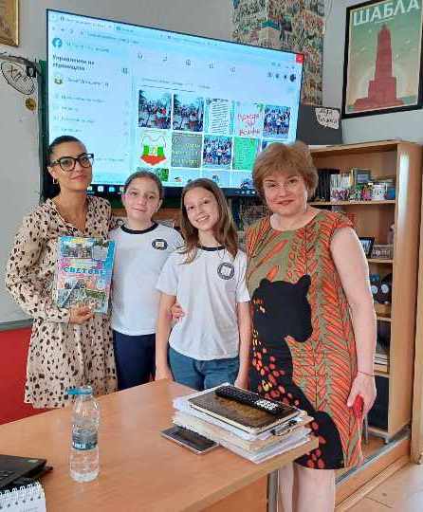
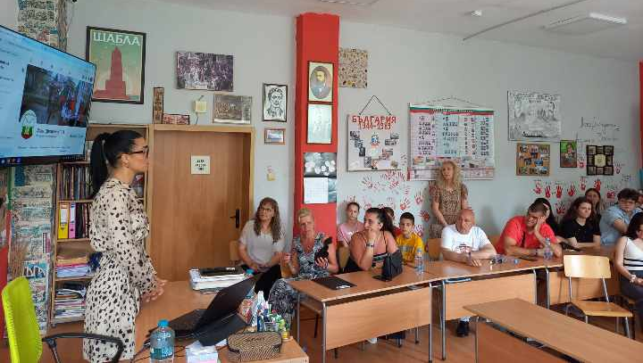
Посещение на урок по история с ученици от 11. клас с преподавател Адилина Колишева- 04.06.2024г.

Slide 11
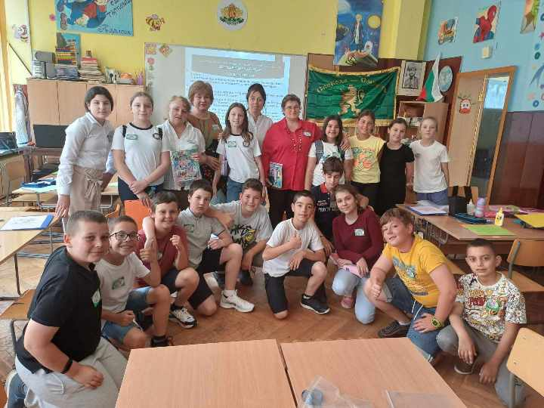
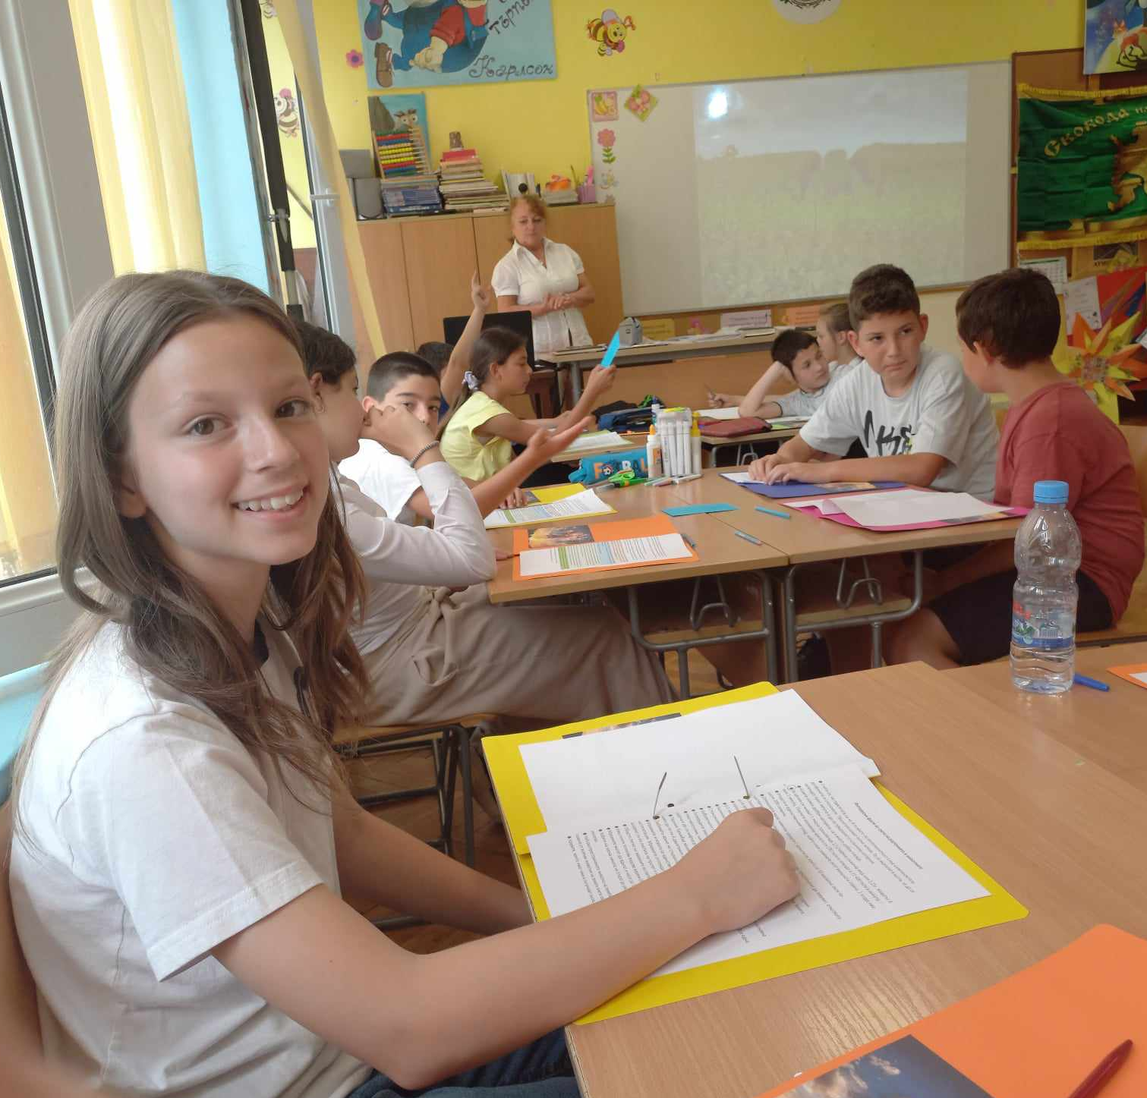
Участие в открит урок по ФУЧ – Природата около нас, на тема „Историята на едно плашило“

Slide 12
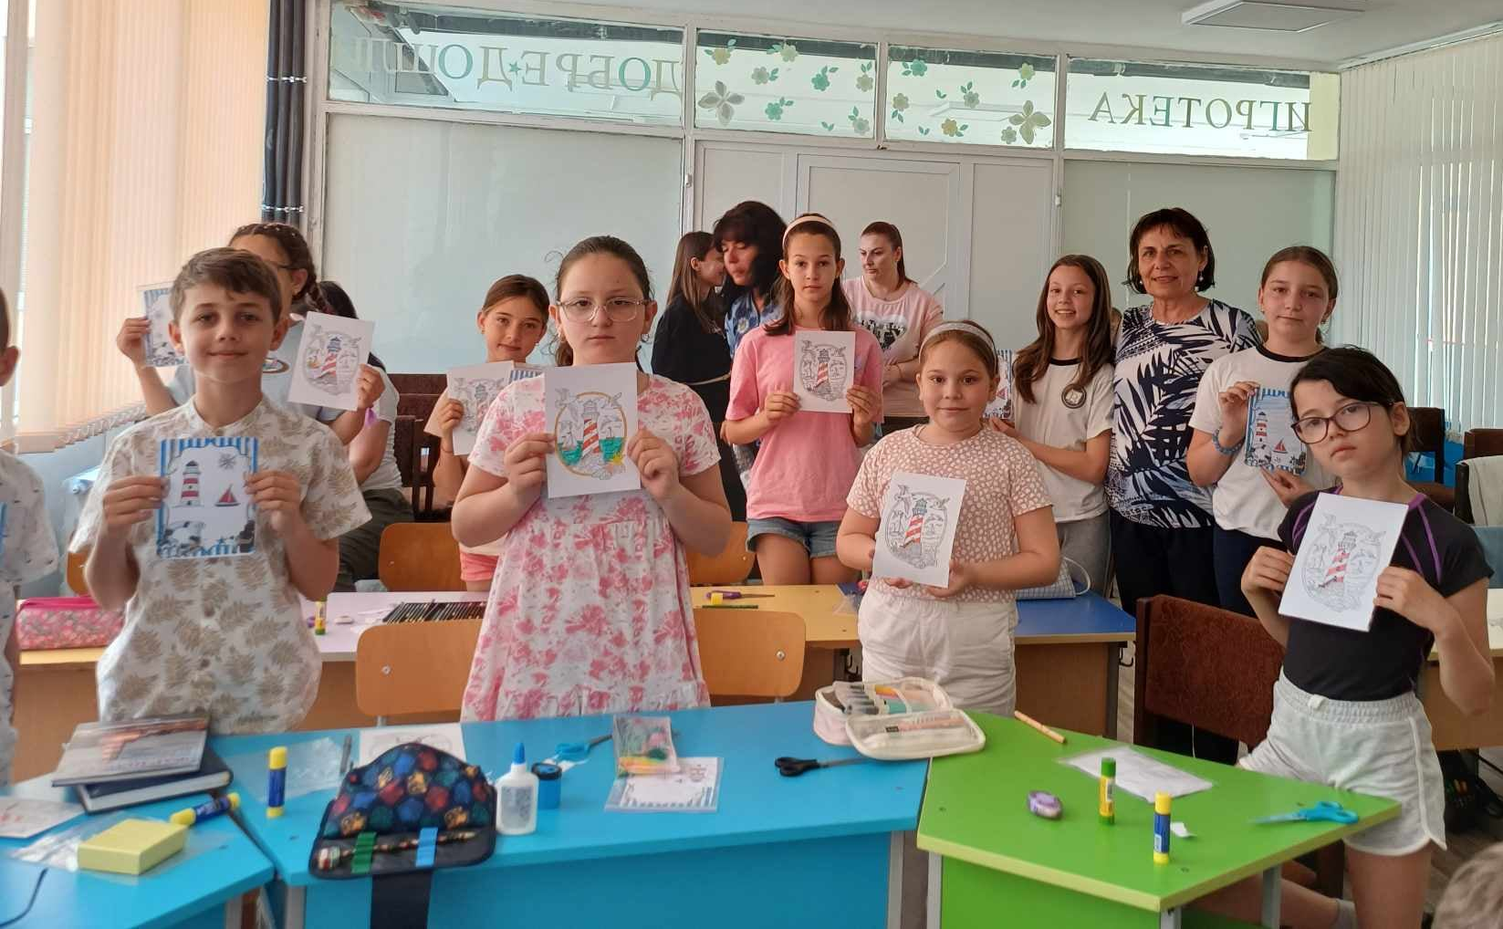
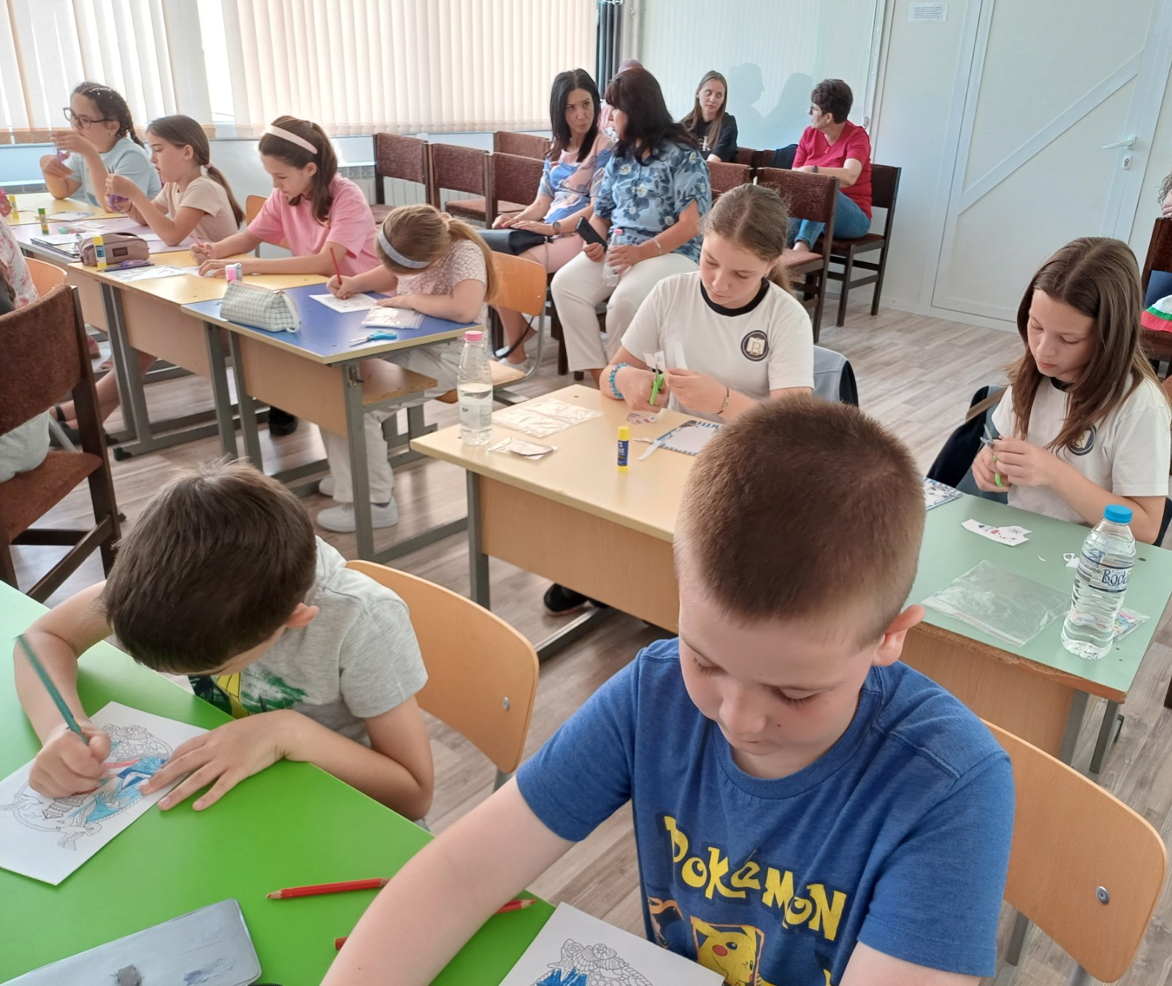
Посещение на занимания по интереси с ученици от 1. и 3. клас на тема „Фарът на нос Шабла“

Slide 13
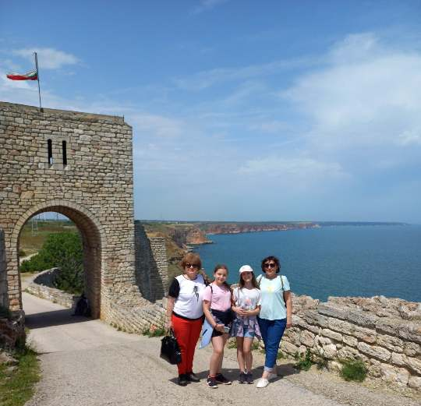
Културно-образователна програма – н. Калиакра, 04. юни 2024г.
В музея „Калиакра“ се запознахме с историята и легендите за това уникално място.

Slide 14
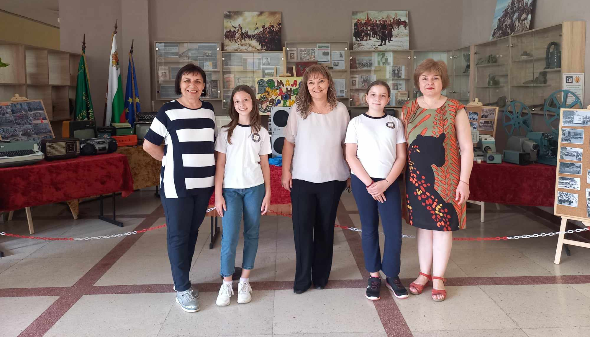
Благодарим Ви за споделения опит, колеги!

Slide 15
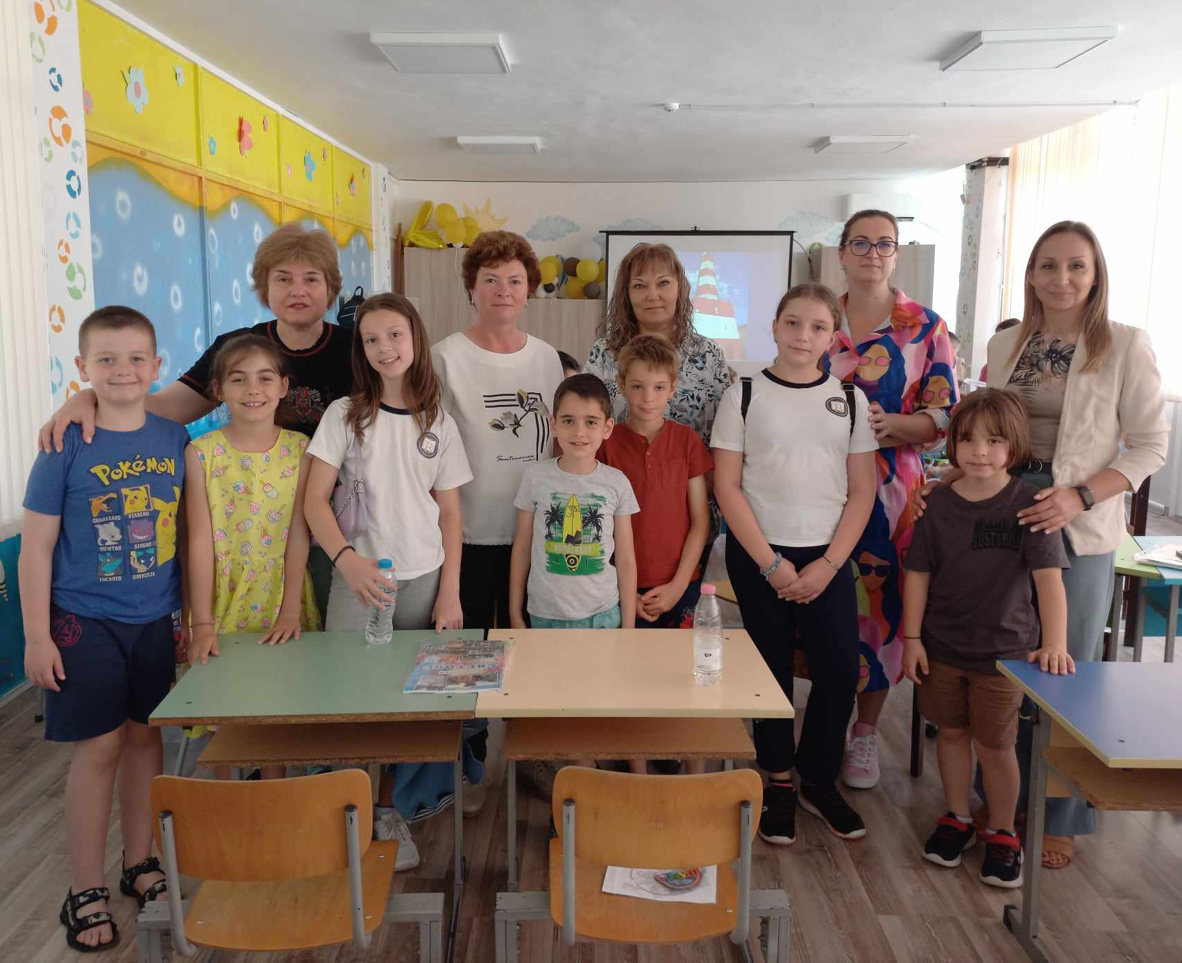
До нови срещи, приятели!

Slide 16
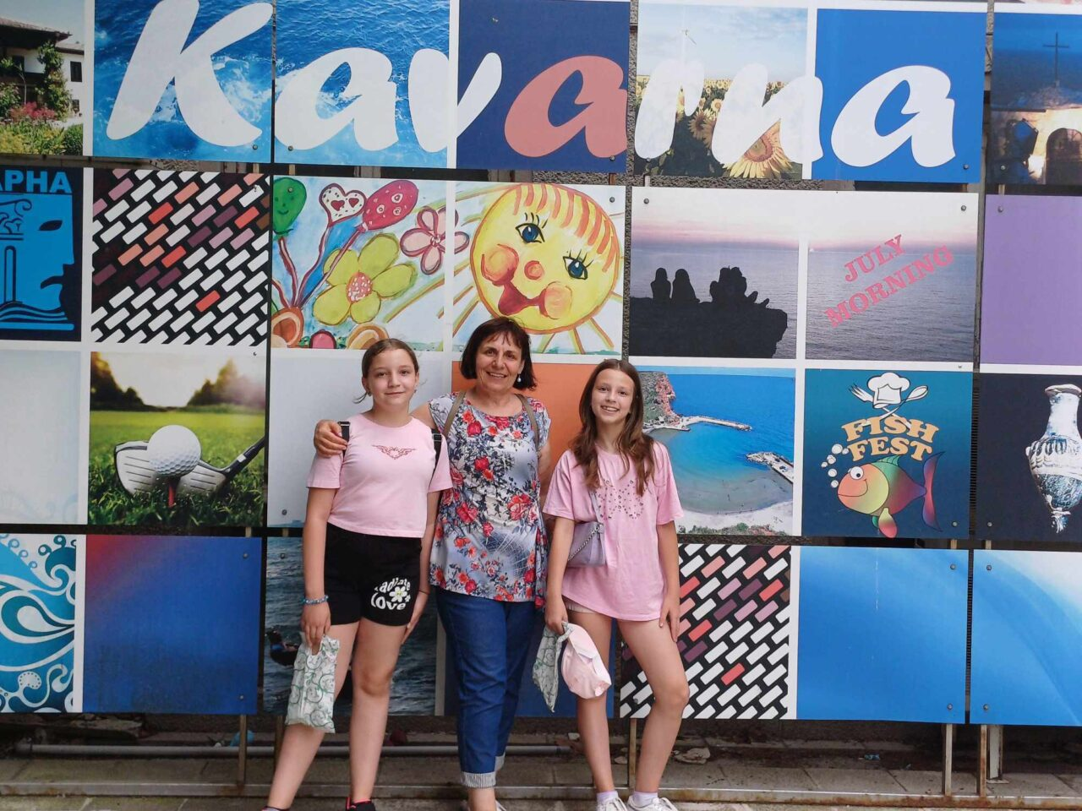
Благодарим за вниманието!

